Slide 1
Воспитание у детей старшего дошкольного возраста любви к Родине через использование современных дидактических средств
Подготовила воспитатель МАДОУ д/с «Березка» Носова С.В.

Slide 2
Как у маленького деревца, еле поднявшегося над землей, заботливый садовник укрепляет корень, от мощности которого зависит жизнь растения на протяжении нескольких десятилетий, так педагог должен заботиться о воспитании у своих детей чувства безграничной любви к Родине.
(В.А. Сухомлинский)

Slide 3
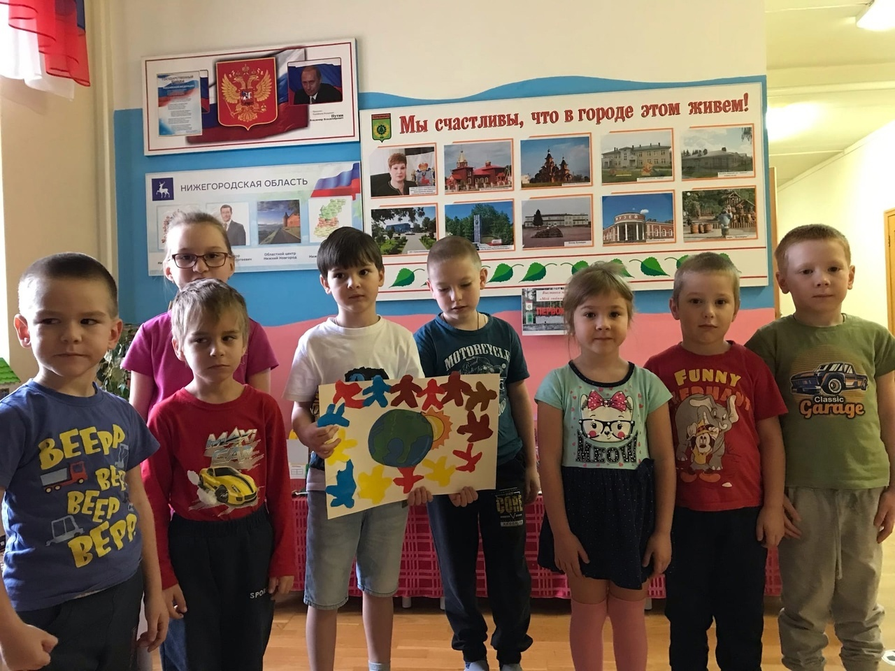
Развитие в российском обществе высокой социальной активности, гражданской ответственности, духовности, становления граждан, обладающих позитивными ценностями и качествами, способных проявить их в созидательном процессе в интересах отечества, укрепления государства, обеспечение его жизненно важных интересов и устойчивого развития.
(В соответствии с ФГОС)

Slide 4
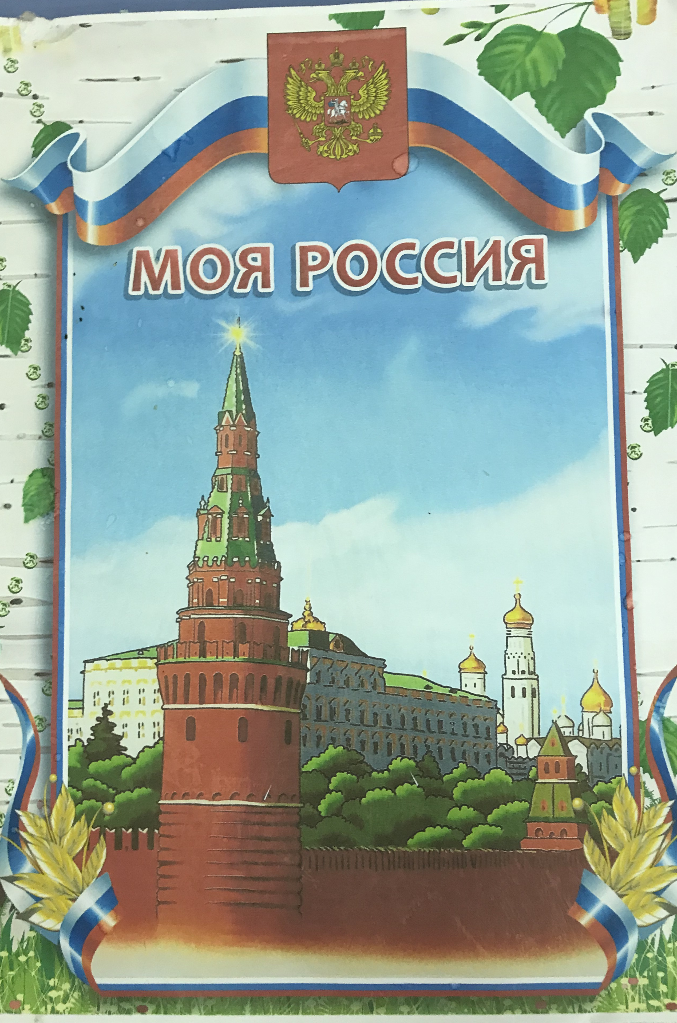
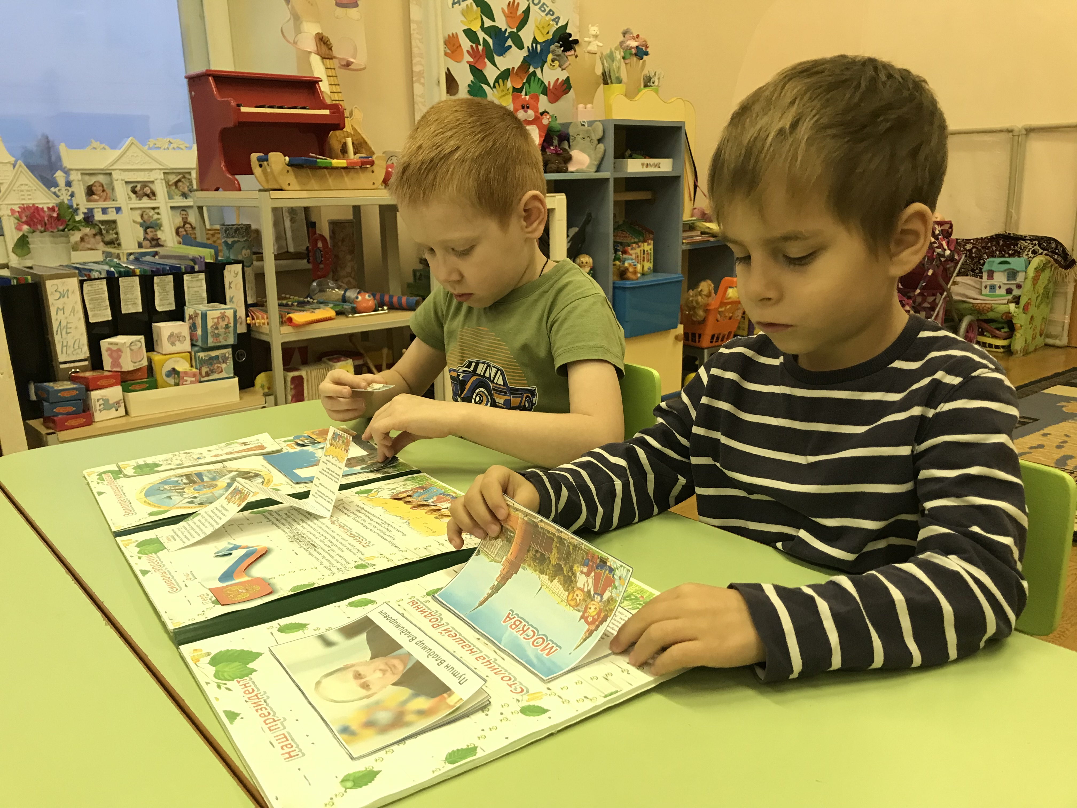
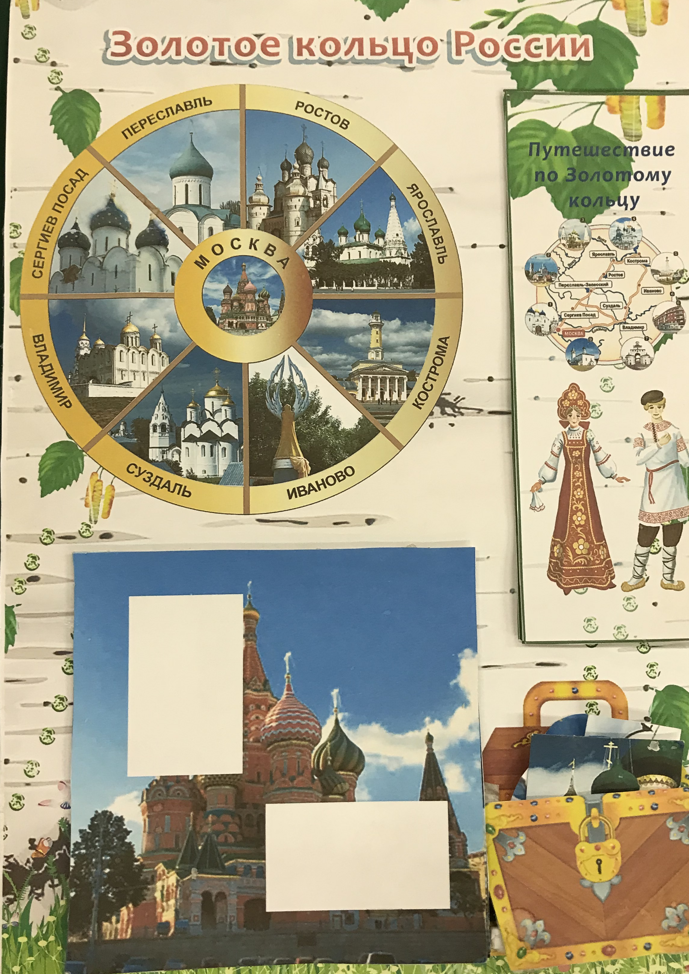
Познавательная беседа с применением Лепбука «Моя Россия»

